Slide 1
xx项目安全生产标准化建设情况汇报
施工单位：
汇报日期：

Slide 2


一、项目介绍
1.项目概况………………………………………………………………………………………2
2.施工现场全景图片及形象进度………………………………………………………………3
二、项目安全生产标准化相关工作落实情况…………………………………………………4
1.项目安全管理体系及制度……………………………………………………………………5
2.双重预防机制落实情况………………………………………………………………………6
3.危大工程管理…………………………………………………………………………………7
4.机械设备和临时用电管理……………………………………………………………………8
5.作业人员行为安全管理………………………………………………………………………9
6.安全防护标准化………………………………………………………………………………10
7.消防安全管理…………………………………………………………………………………11
8.职业健康安全管理……………………………………………………………………………12
9.安全文化建设及活动…………………………………………………………………………13
10.环境保护管理 ………………………………………………………………………………15
12.本工程安全生产管理创新亮点 ……………………………………………………………16
目 录
目 录
Contents

Slide 3
一、项目介绍
1.项目概况
文字描述（宋体、黑色、18号字）
项目效果图平面图

Slide 4
一、项目介绍
2.施工现场全景图片及形象进度
文字描述（宋体、黑色、18号字）
项目施工现场全景图片及主要施工部位形象进度图片
（推荐使用无人机航拍）

Slide 5
二、项目安全生产标准化相关工作落实情况
1.项目安全管理体系及制度
文字描述（宋体、黑色、18号字）
(项目安全管理组织架构图)

Slide 6
二、项目安全生产标准化相关工作落实情况
2.双重预防机制落实情况
文字描述（宋体、黑色、18号字）
(项目危险源识别与风险管控情况照片)

Slide 7
二、项目安全生产标准化相关工作落实情况
3.危大工程管理
文字描述（宋体、黑色、18号字）
(项目危大工程管理情况照片)

Slide 8
二、项目安全生产标准化相关工作落实情况
4.机械设备和临时用电管理
文字描述（宋体、黑色、18号字）
（包括但不限于施工升降机：基础及围栏、附墙装置、安全装置、卸料平台防护；塔式起重机：基础及围栏、附墙装置、安全装置、塔吊转料平台；小型机具防护等）和临时用电管理（配电室、三级配电情况、线路架设、用电防护。）
(管理情况照片)

Slide 9
二、项目安全生产标准化相关工作落实情况
5.作业人员行为安全管理
文字描述（宋体、黑色、18号字）
(管理情况照片)

Slide 10
二、项目安全生产标准化相关工作落实情况
6.安全防护标准化
文字描述（宋体、黑色、18号字）
（包括但不限于基坑临边防护、基坑定型化上下通道、外架、安全通道、楼层、楼梯间、电梯井口和预留洞口防护、通道口防护棚、钢筋加工棚等）
(管理情况照片)

Slide 11
二、项目安全生产标准化相关工作落实情况
7.消防安全管理
文字描述（宋体、黑色、18号字）
（施工现场及临时设施的消防安全、消防制度、设施和器材）
(管理情况照片)

Slide 12
二、项目安全生产标准化相关工作落实情况
8.职业健康安全管理
文字描述（宋体、黑色、18号字）
(管理情况照片)

Slide 13
二、项目安全生产标准化相关工作落实情况
9.安全文化建设及活动
文字描述（宋体、黑色、18号字）
(管理情况照片)

Slide 14
二、项目安全生产标准化相关工作落实情况
10.环境保护管理
文字描述（宋体、黑色、18号字）
（包括但不限于喷淋、施工现场主干路硬化、噪声、粉尘监控与防护、垃圾分类收集与处置、渣土运输采用密闭措施、洗车池及三级沉淀池、厨房油水分离池、厕所化粪池等）
(管理情况照片)

Slide 15
二、项目安全生产标准化相关工作落实情况
11.本工程安全生产管理创新亮点
文字描述（宋体、黑色、18号字）
（申报项目在安全生产标准化建设方面的突出亮点。鲜明特色、务实管用、成效显著的亮点做法、创新经验的文字总结。内容主要包括但不限于防护设施篇、脚手架篇、临电消防篇、设备机具篇、安全管理篇。用文字重点描述该亮点应用的做法介绍、优点作用，并配备现场拍摄的高清图片，该板块文字描述不少于80字。）
例：临边语音提示系统；（临边、洞口需配备）施工升降机AI识别乘员人数系统；进入工地人员佩戴安全帽AI广播装置。
注：
作法介绍：
优点作用：

Slide 16
二、项目安全生产标准化相关工作落实情况
11.本工程安全生产管理创新亮点
文字描述（宋体、黑色、18号字）
（申报项目在安全生产标准化建设方面的突出亮点。鲜明特色、务实管用、成效显著的亮点做法、创新经验的文字总结。内容主要包括但不限于防护设施篇、脚手架篇、临电消防篇、设备机具篇、安全管理篇。用文字重点描述该亮点应用的做法介绍、优点作用，并配备现场拍摄的高清图片，该板块文字描述不少于80字。）
例：临边语音提示系统；（临边、洞口需配备）施工升降机AI识别乘员人数系统；进入工地人员佩戴安全帽AI广播装置。
注：
作法介绍：
优点作用：

Slide 17
PPT格式申报材料编制要求
1.PPT目录及内容须依据文件中要求进行编制。
2.PPT应为图片配文字说明进行展示。
3.PPT各板块内容不局限于1页，可多进行展示。
4.PPT排版单页最多展示6张图片，可根据篇幅内容进行调整。
5.后附示例1、2、3、4、5、6张图片排版供各申报单位参考。
6.本页及示例页成稿应删除。

Slide 18
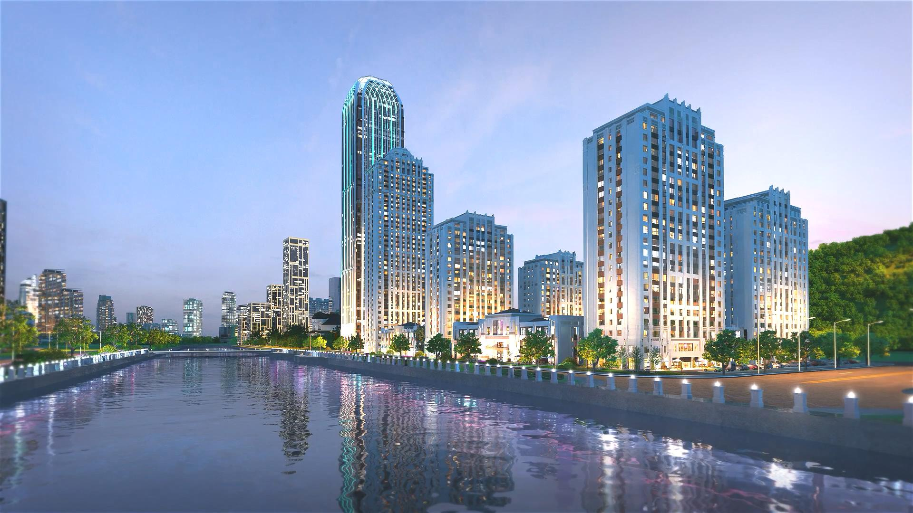
一、项目介绍
1.项目概况
文字描述，宋体，黑色，18号

Slide 19
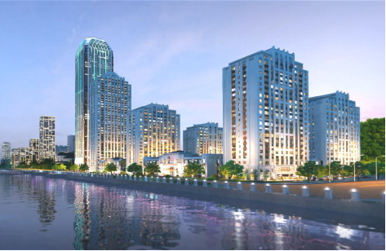

一、项目介绍
2.施工现场全景图片及形象进度
文字描述，宋体，黑色，14号
安全教育反省屋
文字描述，宋体，黑色，14号

Slide 20
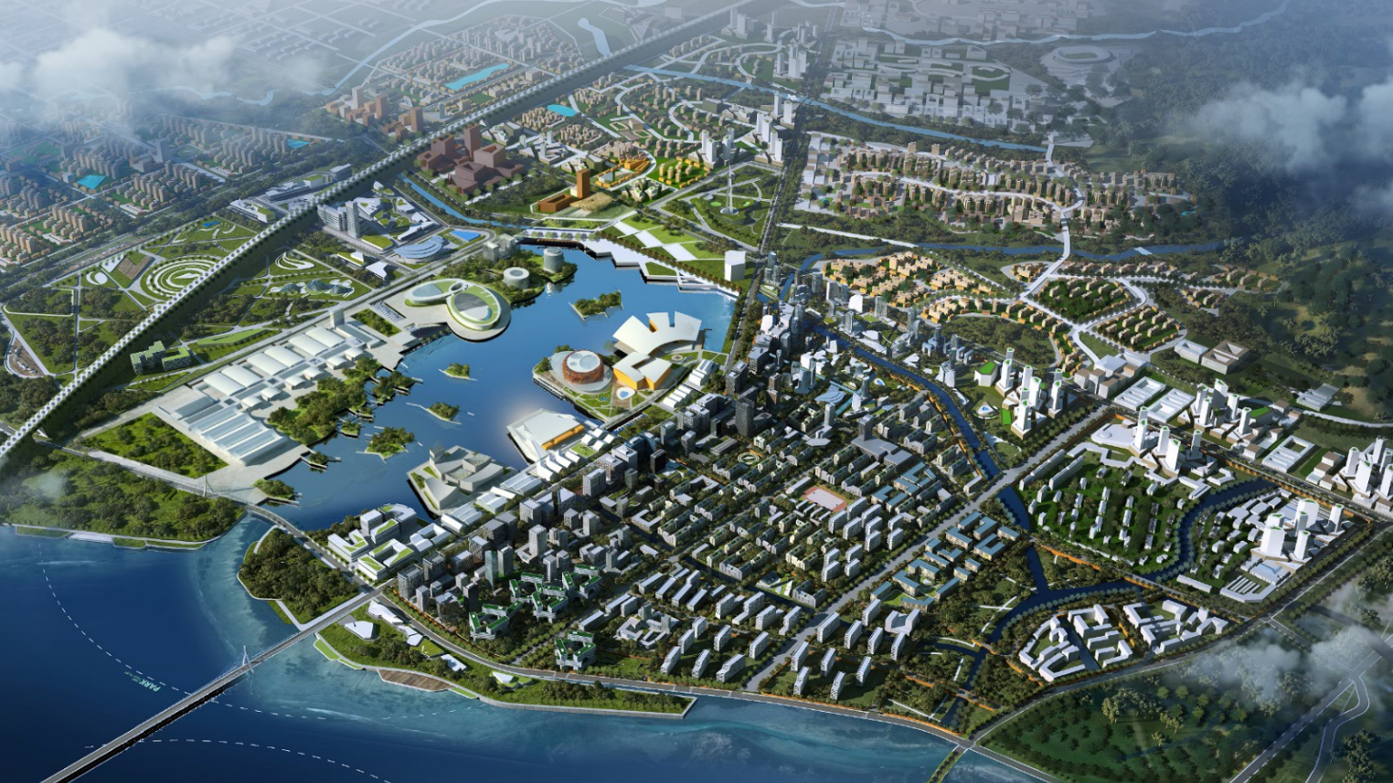

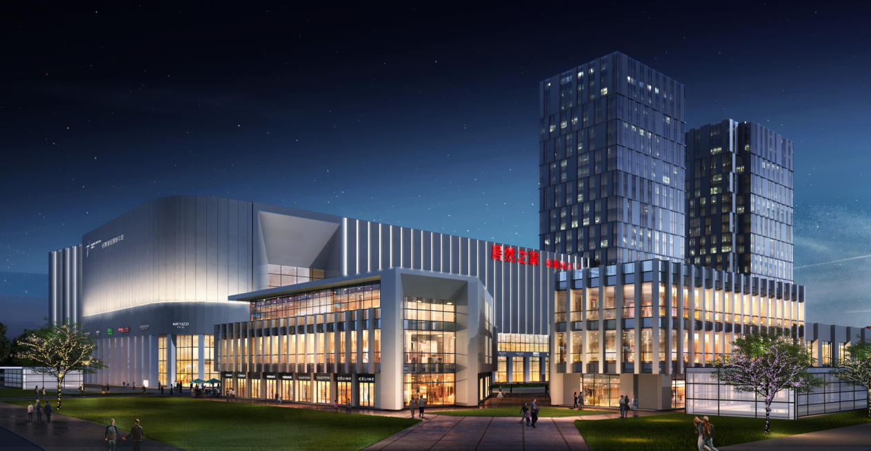
二、项目安全生产标准化相关工作落实情况
3.危大工程管理
文字描述，宋体，白色，14号
文字描述，宋体，白色，14号
文字描述，宋体，白色，14号

Slide 21
二、项目安全生产标准化相关工作落实情况
4.消防安全管理
文字描述（宋体、黑色、14号字）
文字描述（宋体、黑色、14号字）
文字描述（宋体、黑色、14号字）
文字描述（宋体、黑色、14号字）

Slide 22
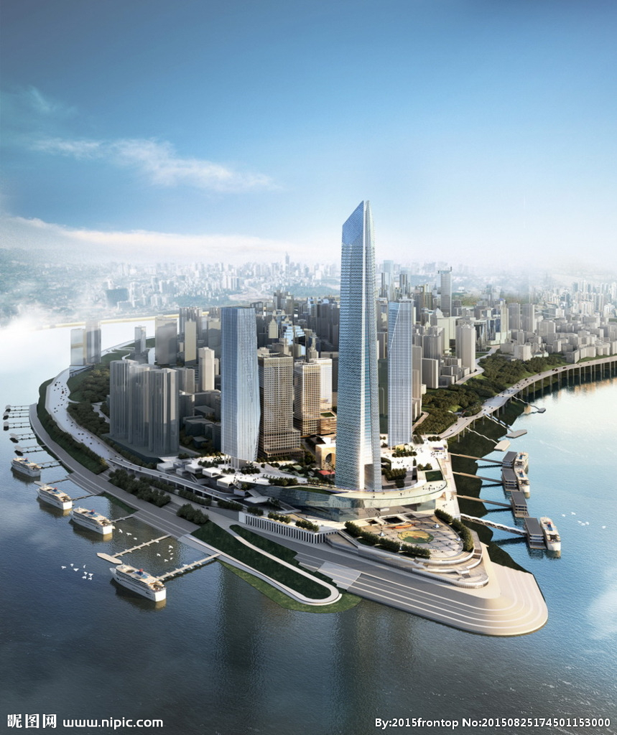
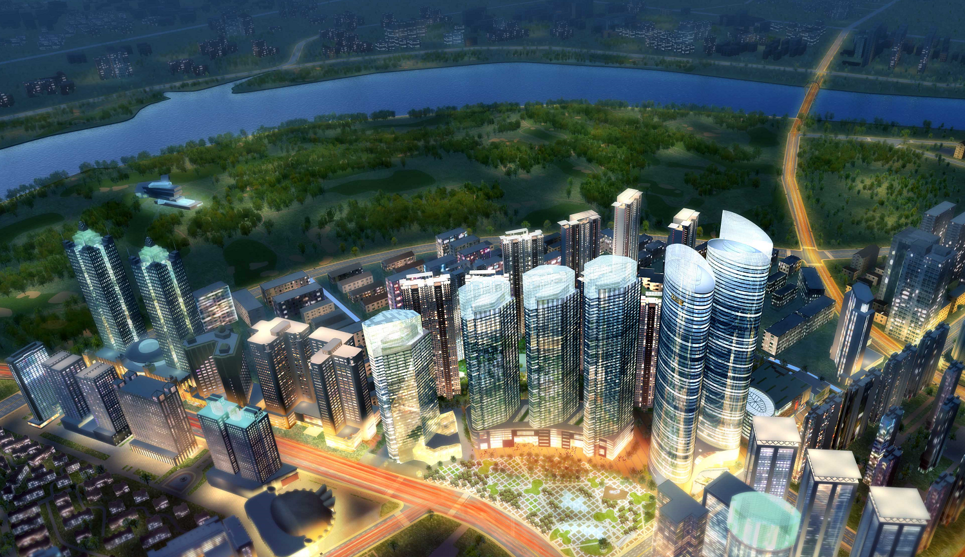
二、项目安全生产标准化相关工作落实情况
5.安全防护标准化
工地大门
党员活动室
劳务实名制通道
简单文字描述
简单文字描述
简单文字描述
劳务实名制通道
钢筋加工区防护棚
建筑产业工人培训基地
简单文字描述
简单文字描述
简单文字描述

Slide 23
二、项目安全生产标准化相关工作落实情况
6.作业人员行为安全管理
工地大门
党员活动室
劳务实名制通道
简单文字描述
简单文字描述
简单文字描述
劳务实名制通道
钢筋加工区防护棚
建筑产业工人培训基地
简单文字描述
简单文字描述
简单文字描述

Slide 24
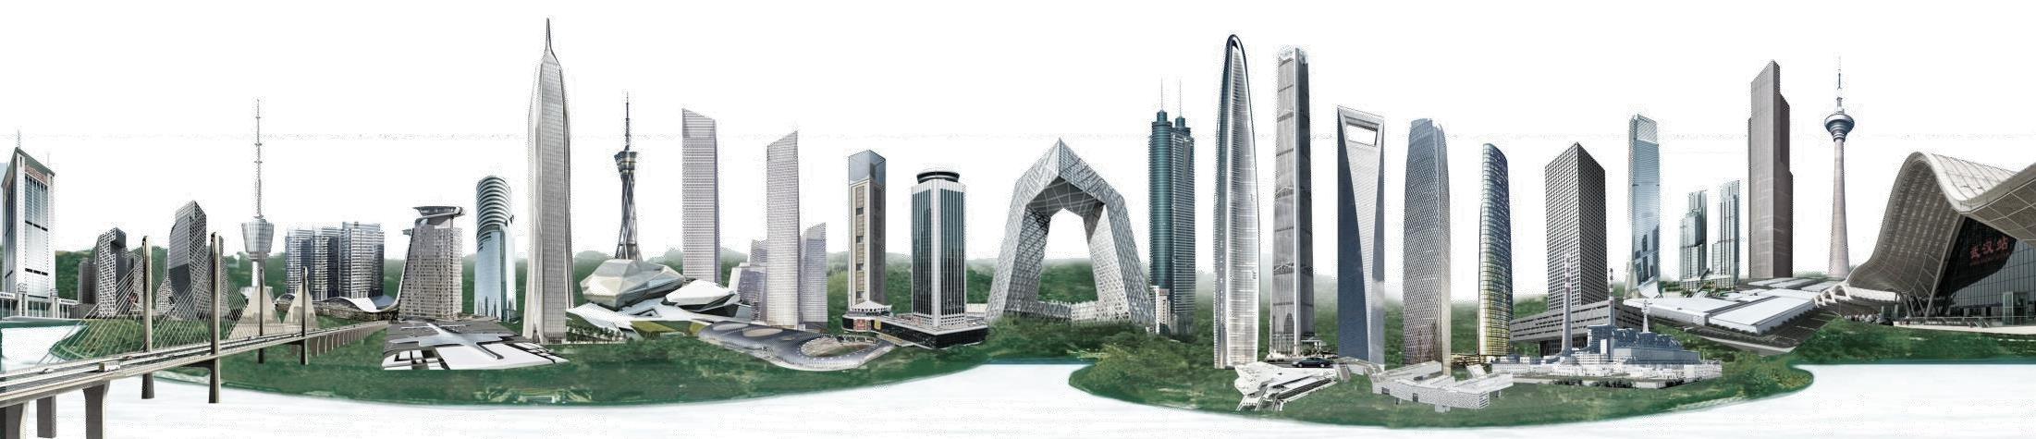
分享完毕 感谢聆听
分享完毕 感谢聆听
汇报单位安全负责人：***
联系方式：***********

